Slide 2
Methodische Handelen
Blok 7 – Observeren & observatieverslag
Signaleren en observeren

Slide 3
Planning
Doornemen planning blok vaststellen inleverdatum observatieverslag;
Nulmeting;
Korte herhaling;
Theorie;
Verwerking;

Slide 4
Observeren
“Wat is belangrijk bij observeren?”
“Wat moet je absoluut niet doen?”
Bespreek met je buurvrouw/ buurman bovenstaande vragen
Daarna bespreken we ze klassikaal

Slide 5
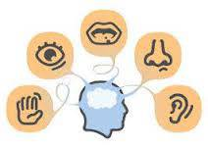
Herhaling blok 6
Als PW/OA moet je goed kunnen ‘kijken’ naar het kind
Gericht kijken naar het gedrag van het kind
Wat je ziet helpt je om het kind goed te begeleiden
Waarnemingsproces
Prikkels – informatie via zintuigen
Gewaarwording – geselecteerde prikkels
Verwerking – interpretatie (wat betekenen de prikkels)
Waarnemen

Slide 6
Kun je alles waarnemen?
Filmpje 1 https://www.youtube.com/watch?v=Ahg6qcgoay4
Filmpje 2 https://www.youtube.com/watch?v=rXQVzzN-m54

Slide 7
Signaleren en observeren
2 vormen van waarnemen
Signaleren = opmerken / constateren van een waarneming die je opvalt
Vb. een kind pakt speelgoed af
Vb. een kind houdt een potlood niet goed vast
Soms grijp je direct in, soms controleer je of het klopt wat je hebt gezien.
Observeren = gericht gaan kijken Het is bewust, doelgericht, en planmatig Je bedenkt van te voren wie, waar, wanneer, en hoe je gaat observeren
Vb. een kind vertoont op sociaal gebied afwijkend gedrag: het speelt vaak alleen. (waarnemen) Je gaat gericht kijken op welke momenten van de dag je dit gedrag ziet (observeren)

Slide 8
Observeren en interpreteren
Na een observatie interpreteer je wat je ziet en trek je een conclusie.
Let op!
Jouw interpretatie kan anders zijn dan die van een collega.
Jouw interpretatie kan fout zijn.
Observatie | Interpretatie
Julia steekt haar vinger op en begint te praten. | Julia kan niet op haar beurt wachten
Kees en Vincent schoppen om de beurt de bal in het doel. | Kees en Vincent spelen gezellig met elkaar

Slide 9
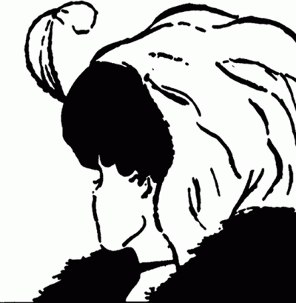
Klopt het wat je ziet?

Slide 10
Belang van signaleren en observeren
Helpt om te bepalen wat het kind nodig heeft
De behoefte van het kind ‘zien’ en daarbij aansluiten = sensitieve responsiviteit
Je neemt de signalen van het kind waar vb. je ziet een kind huilen na een val.
Je interpreteert waar het kind behoefte aan heeft vb. je stelt vast dat het kind pijn heeft en verdrietig is en dus getroost moet worden.
Je reageert op een passende manier op het kind vb. je loopt naar het kind toe en gaat het troosten door het kind even op schoot te nemen
Als PM/OA moet je kunnen ‘aanvoelen’ wat het kind nodig heeft.

Slide 11
Wat heeft een kind nodig?
Ieder kind heeft 4 basisbehoeften
Een veilige omgeving Fysiek maak ook emotioneel
Een hechtingsfiguur een band tussen jou en het kind ontstaat door regelmatig, veilig contact
Autonomie “ik kan het zelf” → kinderen zijn in bepaalde situaties zelfstandig.
Positieve interactie sensitieve responsiviteit, goede communicatie (praten, uitleggen, luisteren), respect voor de autonomie van het kind, structuur en rituelen, kinderen helpen in contact met andere kinderen.

Slide 12
Waarnemen versus interpreteren
Notes:
Hoe
Instructie deelnemers: “De acteur gaat zo een aantal handelingen verrichten. Kijk maar en schrijf op wat je hem ziet doen”. Mogelijke handelingen acteur: verlaat de ruimte, komt gehaast binnen, doorzoekt de ruimte, kijkt op z'n horloge, denkt na, kreunt, valt in een stoel, zucht en sloft de ruimte uit.
Vraag de deelnemers wat ze opgeschreven hebben. Waarschijnlijk noemen ze vooral interpretaties ("Hij baalt") en nauwelijks feitelijke observaties. Noteer hun opmerkingen zó op een flap dat zichtbaar wordt dat er sprake is van 2 categorieën en ga met ze in gesprek over feiten en interpretaties. Dat kan op verschillende manieren; wij zijn enthousiast over de volgende aanpak (zie illustratie):
1. Noteer links de feiten onder elkaar en rechts de interpretaties
2. Vraag de deelnemers wat het verschil is tussen die 2 kolommen. Leg het verschil uit én het belang daarvan bij het geven van feedback
3. Vraag ze op welke feiten hun interpretaties gebaseerd zijn en vul de lijst met feiten aan
4. Teken tussen de Feiten en Interpretaties een derde kolom: Filter (zie illustratie). Leg uit hoe alles wat wij waarnemen, gekleurd (of gefilterd) wordt door onze normen & waarden en onze persoonlijke ervaringen (geschiedenis). Dat gaat razendsnel en is een krachtig hulpmiddel om de werkelijkheid te duiden, maar het kent ook z’n nadelen, zeker als het op feedback aankomt.

Slide 13
Noem eens een situatie uit je stage of privé waarbij je iets waarnam, interpreteerde en handelde?
Zou je nu weer hetzelfde doen? Waarom wel of wat zou je anders doen?

Slide 14
Beschrijf bij elke situatie:
wat nemen ze waar;
hoe interpreteren ze wat ze waarnemen;
hoe handelen ze?
Oefenen

Slide 15
Samenvatting
2 vormen van waarnemen: signaleren en observeren
Observeren: bewust, doelgericht, planmatig
Na observatie → interpretatie en conclusie
Belang observeren → zien wat de behoefte is van het kind en daar gepast op reageren (sensitieve responsiviteit).
Basisbehoeften kind
Veilige omgeving
Hechtingsfiguur
Autonomie
Positieve interactie

Slide 16
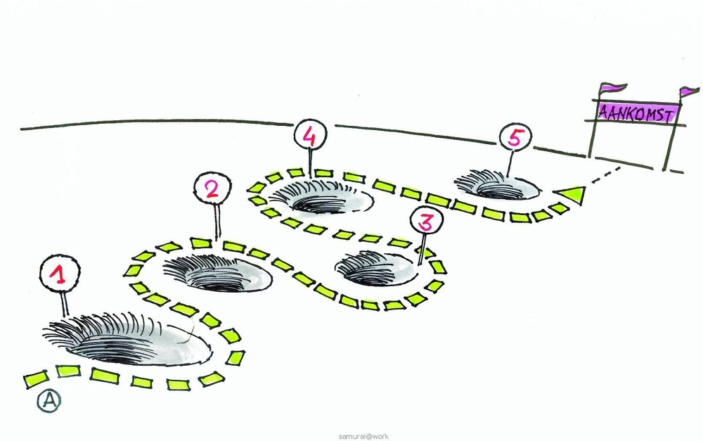
Professioneel observeren als PM/OA
Je observeert bewust, doelgericht en planmatig → Methodisch observeren
Deze aanpak helpt om goed en professioneel te observeren.
Er blijven echter altijd valkuilen voor de observator.

Slide 17
Bewust, doelgericht en planmatig
Bewust: met volle aandacht
Doelgericht: je hebt altijd een doel; een vraag die je beantwoord wilt hebben. Vb. Wanneer begint Jari andere kinderen te slaan?
Heb je veel vragen? → voer verschillende observaties uit (anders moet je op teveel dingen letten)
Weet je niet precies wat je vraag is? → begin met een beschrijvende observatie
Je schrijft dan alles op wat je opvalt.
Deze informatie helpt je vervolgens om een concrete vraag te stellen in een vervolgobservatie

Slide 18
Bewust, doelgericht en planmatig (vervolg)
Planmatig: volgens een vooraf bepaald plan Vóór je observatie bedenk je:
Waarom je gaat observeren (aanleiding)
Wie je gaat observeren
Wat je doel is (welke vraag heb je?)
Persoonlijke gegevens van degene die je gaat observeren
Hoe en met welke hulpmiddelen je gaat observeren
De plaats, situatie, data, tijdstoppen en uitvoerders van de observatie
Hoe de resultaten worden verwerkt
Aan wie de resultaten worden voorgelegd en wanneer
Opschrijven
in een observatieplan

Slide 19
Valkuilen voor de observator
Als je allemaal naar dezelfde situatie kijkt:
Heeft iedereen een ‘deel’ gezien
Heeft iedereen dingen anders geïnterpreteerd
Oorzaak: iedereen neemt de werkelijkheid subjectief waar.
Belangrijk om zo objectief mogelijk te observeren
Valkuilen herkennen helpt om objectief te observeren

Slide 20
Valkuilen voor de observator (vervolg)
Soorten valkuilen
Eigen mening observator: je laat je altijd beïnvloeden door je eigen mening.
Vb. een beweeglijk kind → vind je dat kind druk/wild of ondernemend/actief?
Observeer door feiten op te schrijven Dus: wat zie je? (en niet: wat denk je?)
Emotionele betrokkenheid: als je te persoonlijk betrokken bent bij de persoon die je observeert ben je eerder subjectief.
Vb. Je lieve, schattige buurmeisje zit bij jou op de groep en jij moet haar observeren.

Slide 21
Valkuilen voor de observator (vervolg)
Soorten valkuilen (vervolg)
Halo-effect: je waarneming over iemand is vooral positief als je die persoon erg sympathiek vindt.
Horn-effect: je waarneming over iemand is vooral negatief als je dit persoon niet leuk vindt.
Vooroordeel: een mening over iets/iemand die niet op feiten is gebaseerd. Je ziet wat je verwacht te zien.
Vb. je hebt een vooroordeel over allochtonen en je moet een Antilliaans-Nederlands jongetje observeren.

Slide 22
Valkuilen voor de observator (vervolg)
Soorten valkuilen (vervolg)
Projectie: eigenschappen en ideeën van jezelf zie je in de ander.
vb. je bent zelf erg netjes en ‘denkt’ dat het meisje dat je observeert ook netjes werkt.
Stemming: hoe je je voelt heeft invloed op wat je ziet en hoe je iets ziet.
vb. je bent moe…
Ervaring: meer ervaring met observeren → minder tijd nodig om observaties te schrijven en beter in staat om observaties te koppelen aan je theorie- en praktijkkennis

Slide 23
Betrouwbaar observeren
Observaties moeten valide zijn = als je observatie meet/onderzoekt wat je wilde meten/onderzoeken.
Observaties moeten betrouwbaar zijn = als je de observatie herhaalt komt er een soortgelijke resultaat uit.
Grotere kans op een betrouwbare observatie als:
je een specifiek doel hebt
als je puur kijkt naar waarneembaar gedrag

Slide 24
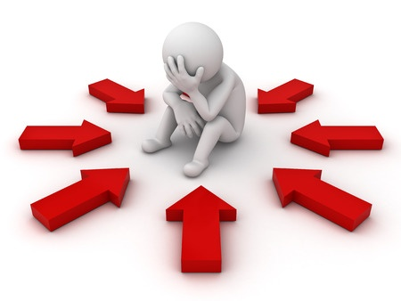
Waarneembaar gedrag observeren
We observeren gedrag van kinderen
Gedrag is alles wat mensen doen
Stimulus (uitlokkende factor) → Gedrag → Respons (reactie op gedrag)
Als je gedrag observeert moet je ook letten op wat er aan gedrag voorafgaat (stimulus) en wat er op volgt (respons)
Gedrag wordt door verschillende factoren beïnvloed.
Omgevingsfactoren
Culturele factoren
Sociale factoren
Fysieke factoren
Geestelijke factoren

Slide 25
Culturele factoren
Gewoonten en gebruiken
Waarden en normen
Sociale factoren
- De mensen om iemand heen
Fysieke factoren
- Lichamelijk gesteldheid (kracht, lengte, gewicht, handicap, beperkingen)
Omgevingsfactoren
Temperatuur
Ruimte
Aanwezige materialen
Psychisch factoren
- geestelijke gesteldheid (verdrietig, vrolijk, onzeker, etc)
Waarneembaar
Gedrag
Respons

Slide 26
En hoe zit het met jouw gedrag?
Welk waarneembaar gedrag vertoonde jij tijdens deze les?
En door welke factoren werd dit veroorzaakt?

Slide 27
Aan de slag!
Boek Methodiek blz. 90 en 91 -> stappenplan voor een observatie. Neem het stappenplan door en begin met het plannen van je observatie(s)
Lees bladzijde 82 t/m 90 en maak de verwerkingsopdrachten die worden uitgedeeld

Slide 28
Deel 2: Verslag Observeren
Observatiedoel + vraagstelling
1 | Beschrijft wie er geobserveerd wordt
2 | Beschrijft welk gedrag er geobserveerd wordt
3 | Beschrijft in welke situaties er geobserveerd wordt
4 | Heeft een duidelijk observatiedoel/vraagstelling geformuleerd). Indien nodig met bijbehorende subdoelen/deelvragen.

